Slide 1
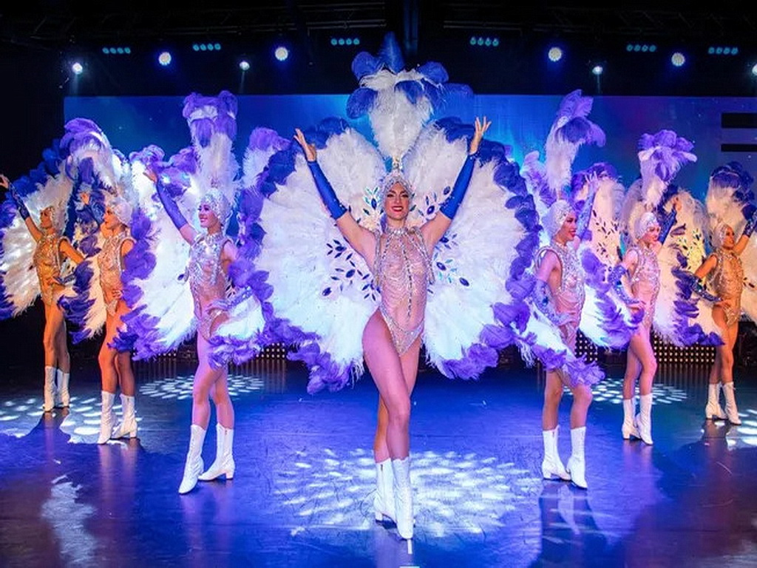
Le cabaret Music-Hall l’Élégance
A Renaison en Auvergne-Rhône-Alpes
Je partage une balade au cabaret l’Elégance de Renaison,

Slide 2
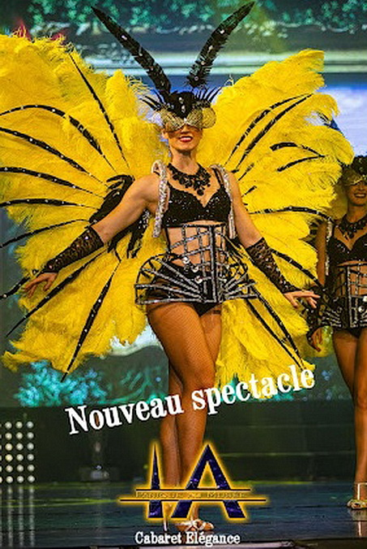
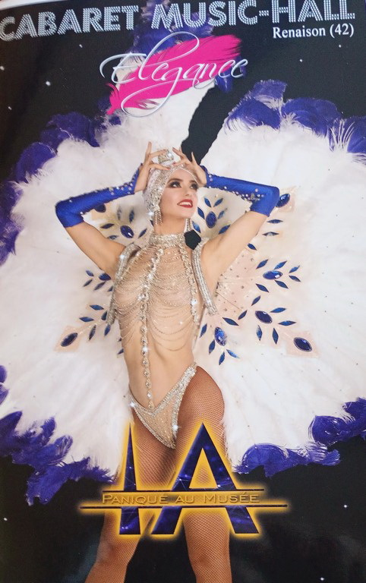
Le Cabaret Élégance propose un dîner-spectacle unique mêlant gastronomie, danse, chant et émotions pour
un moment inoubliable., ...

Slide 3
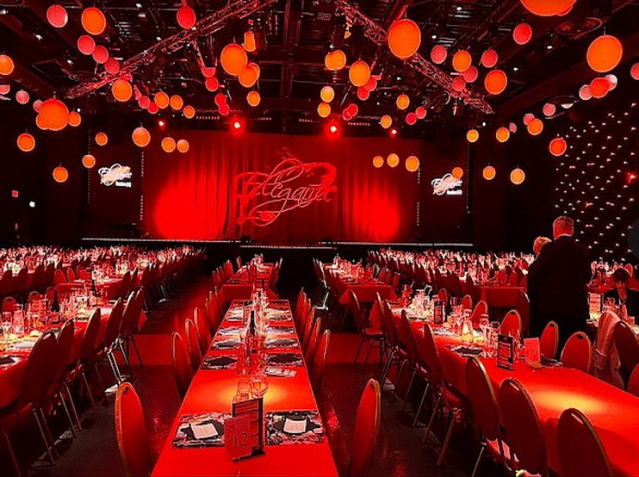
La salle de spectacle et la scène ou les artistes se produisent
Nouveau spectacle I.A. intelligence artificielle Panique au musée 15 artistes sur scène pour plus de 2h30 de spectacle exceptionnel.

Slide 4
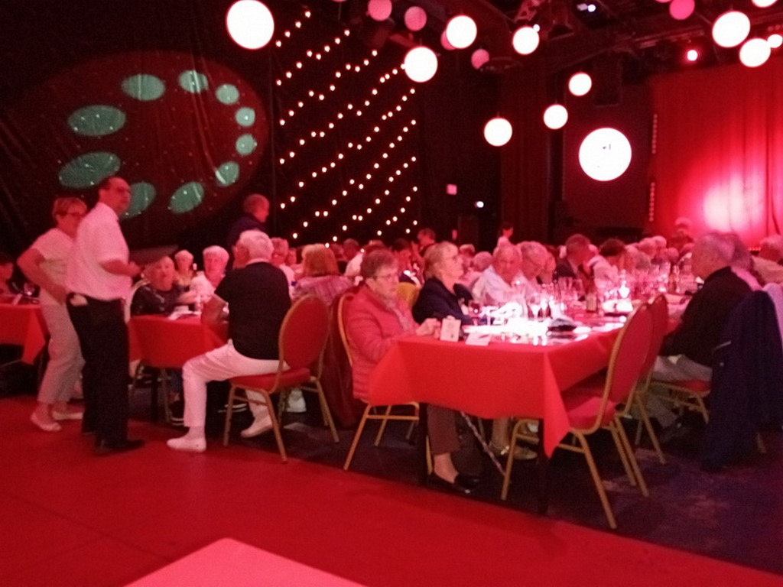
Des hôtesses nous conduisent à notre table

Slide 5
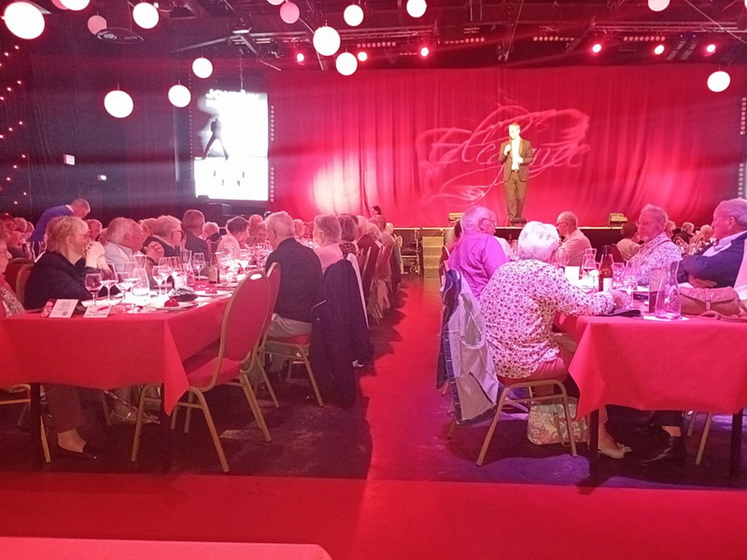
L’animateur explique le déroulement du dîner-spectacle , après l’apéro , 1ème partie du repas ,, 1ère partie du spectacle, 2ème partie du repas et fin du spectacle organisation parfaite

Slide 6
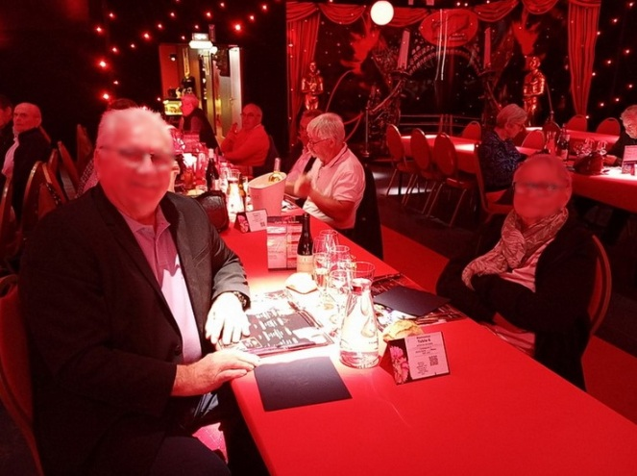
Table VIP devant la scène
pour nous et un verre de crément pour patienter

Slide 7
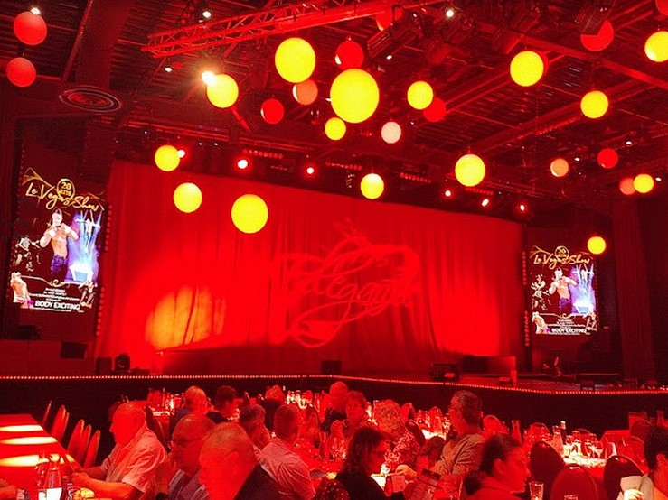

Slide 8
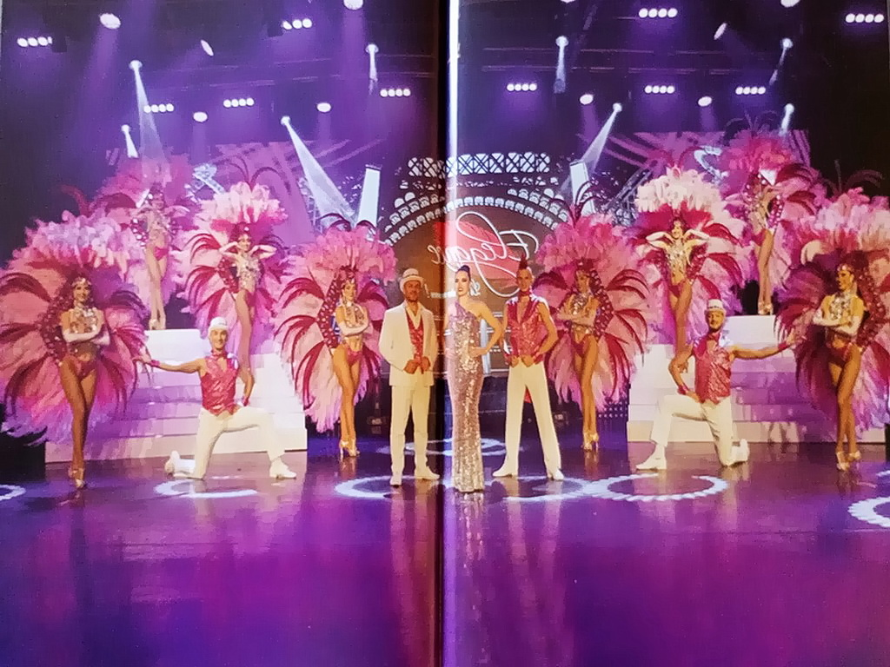
Ouverture du spectacle l’élégance

Slide 9
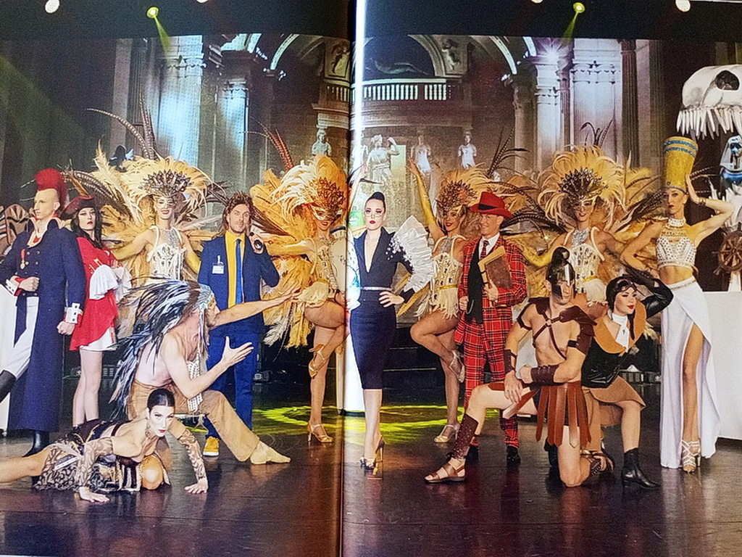
Les porte du musée s’ouvrent

Slide 10
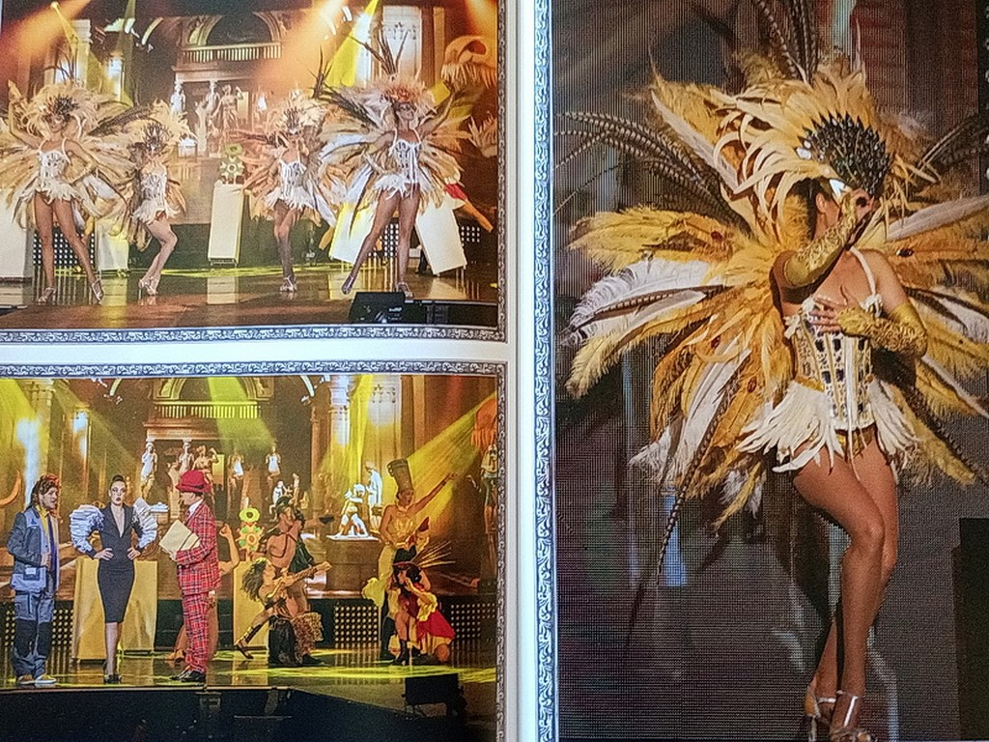

Slide 11
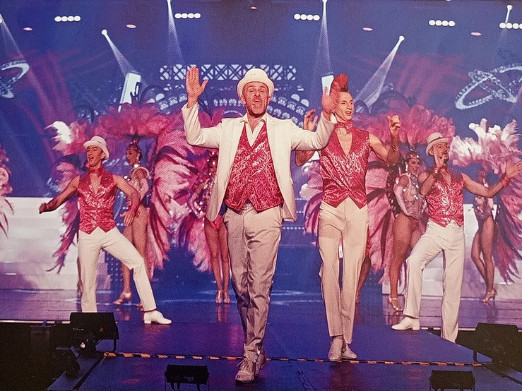

Slide 12
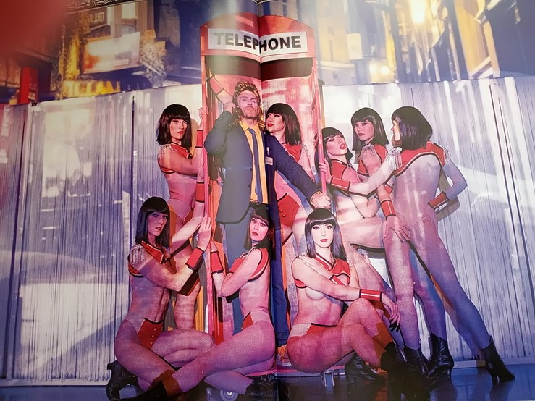
Jason se perd dans les rues de Londres

Slide 13
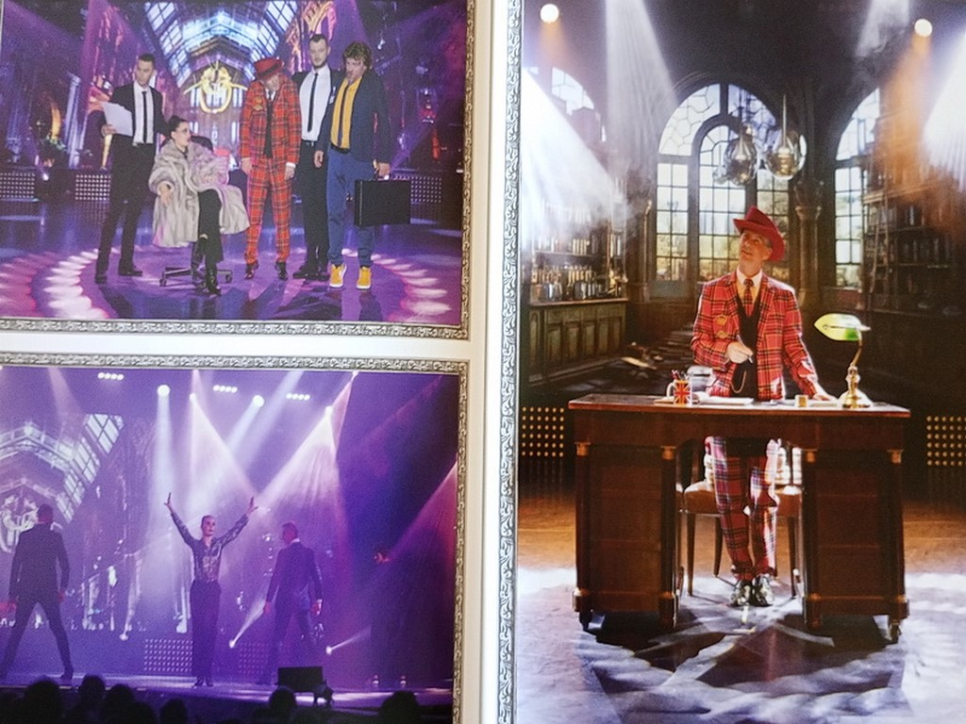
L’arrivée de la directrice Margareth

Slide 14
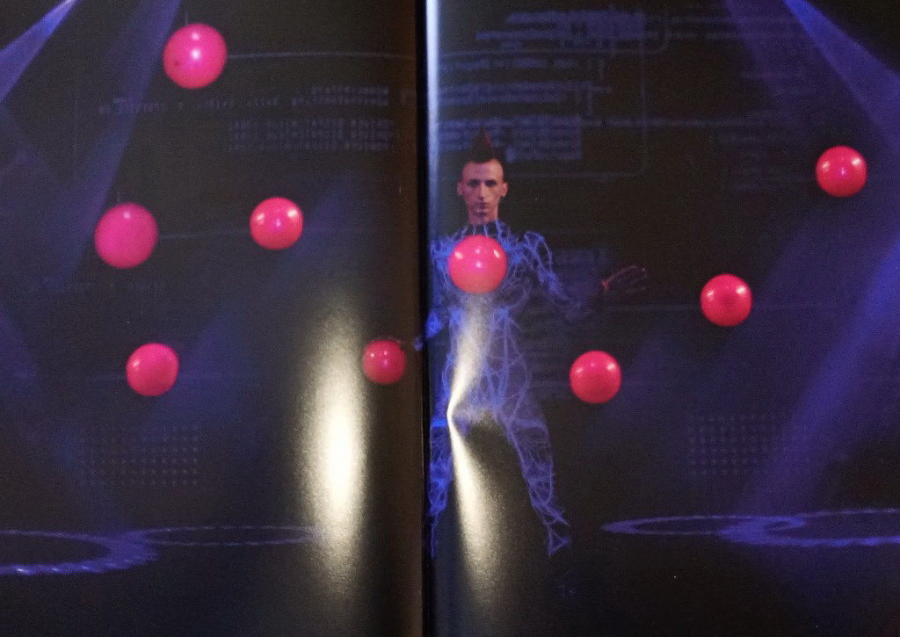
Jeux de boules VOLANTES programmation de IA

Slide 15
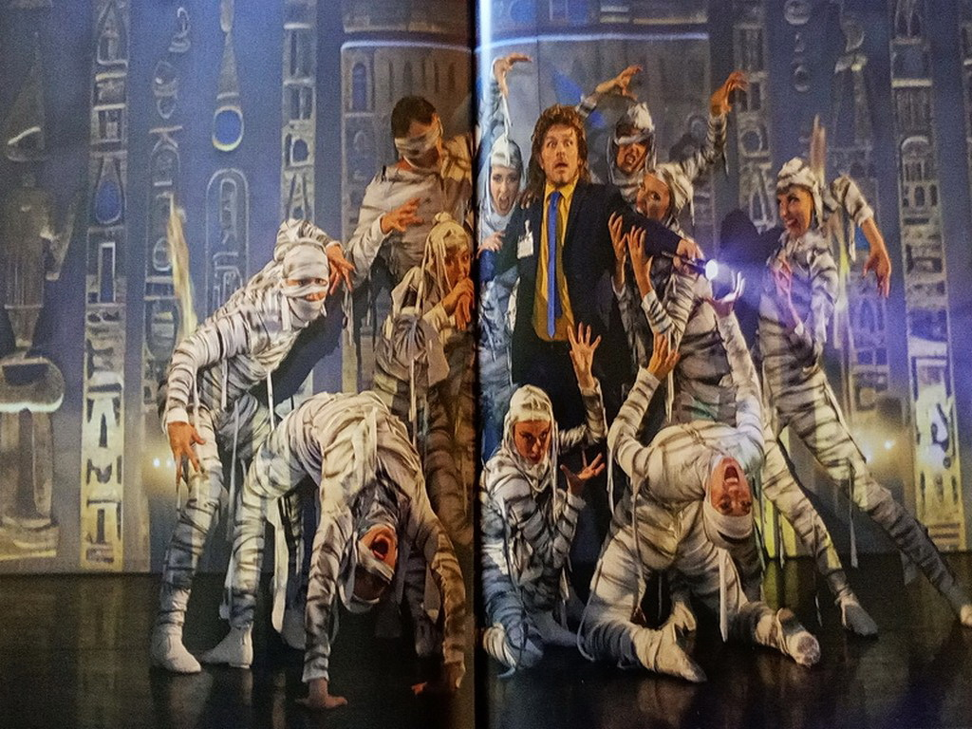
Jason s’imagine dans l’aile des
civilisations anciennes

Slide 16
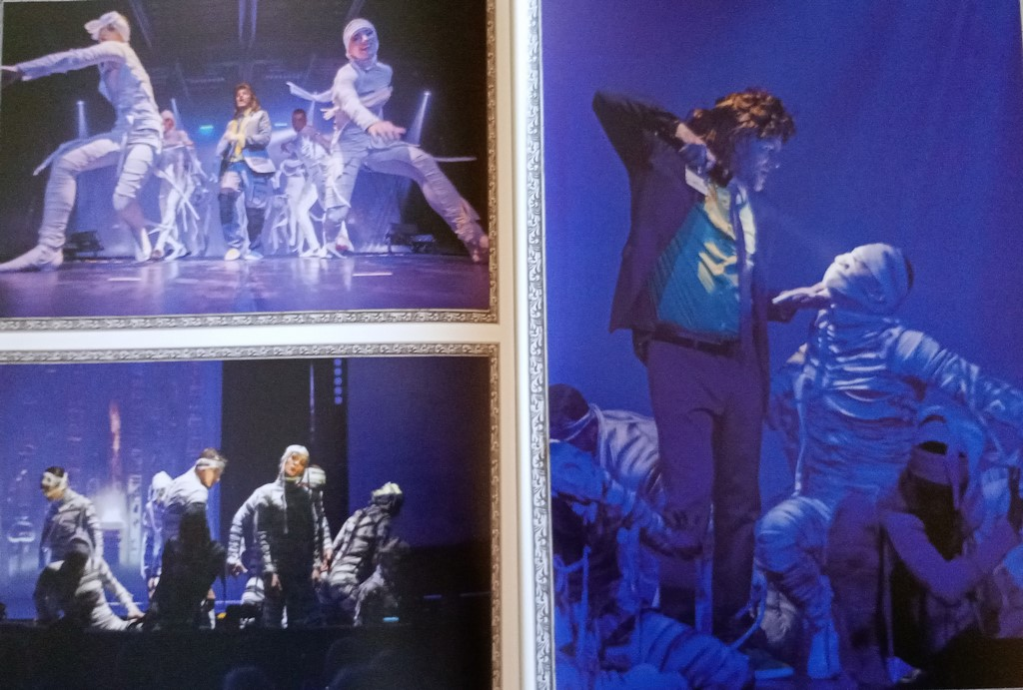

Slide 17
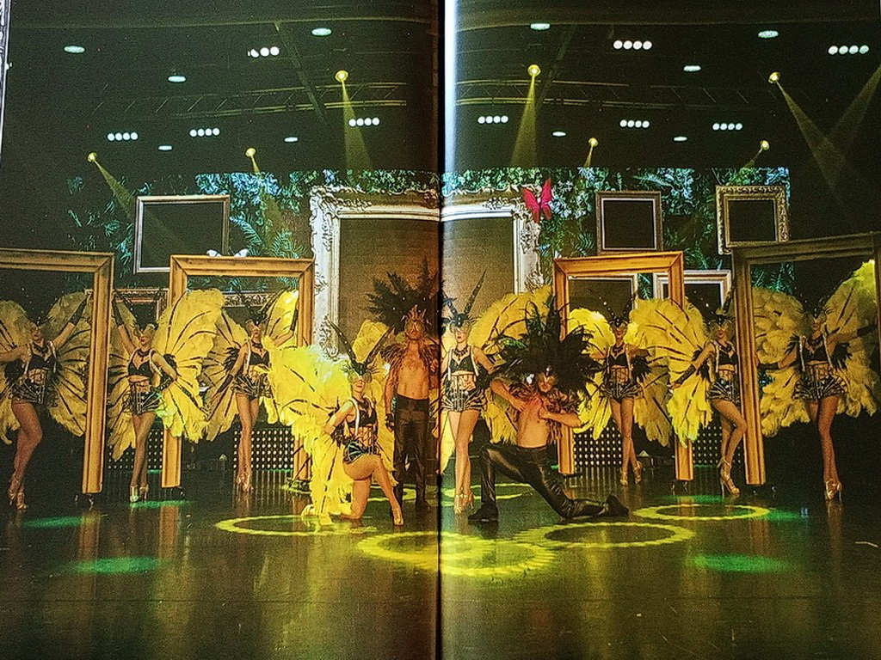
La galerie d’Entomologie

Slide 18
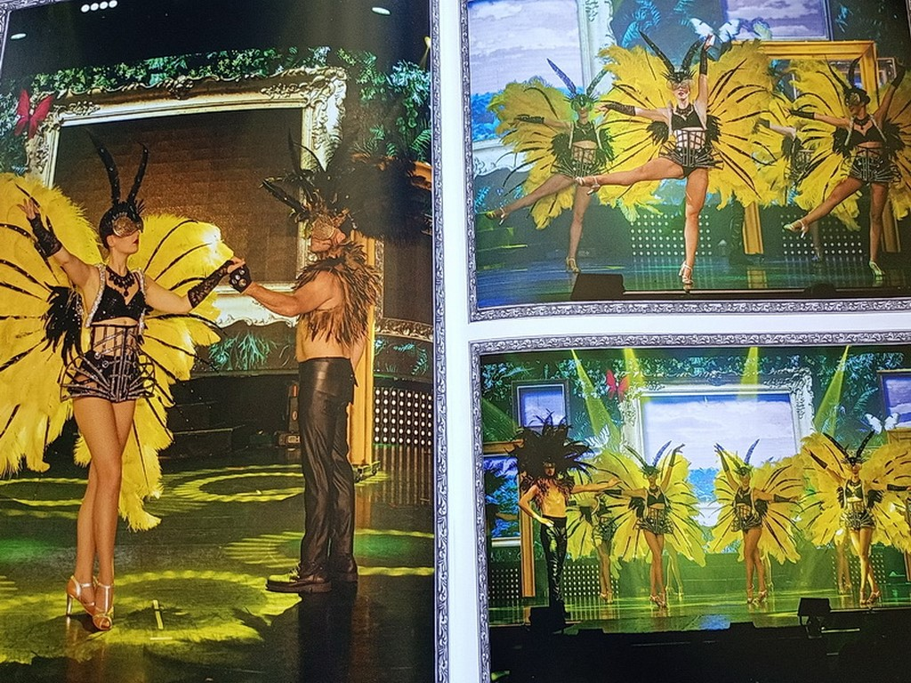

Slide 19
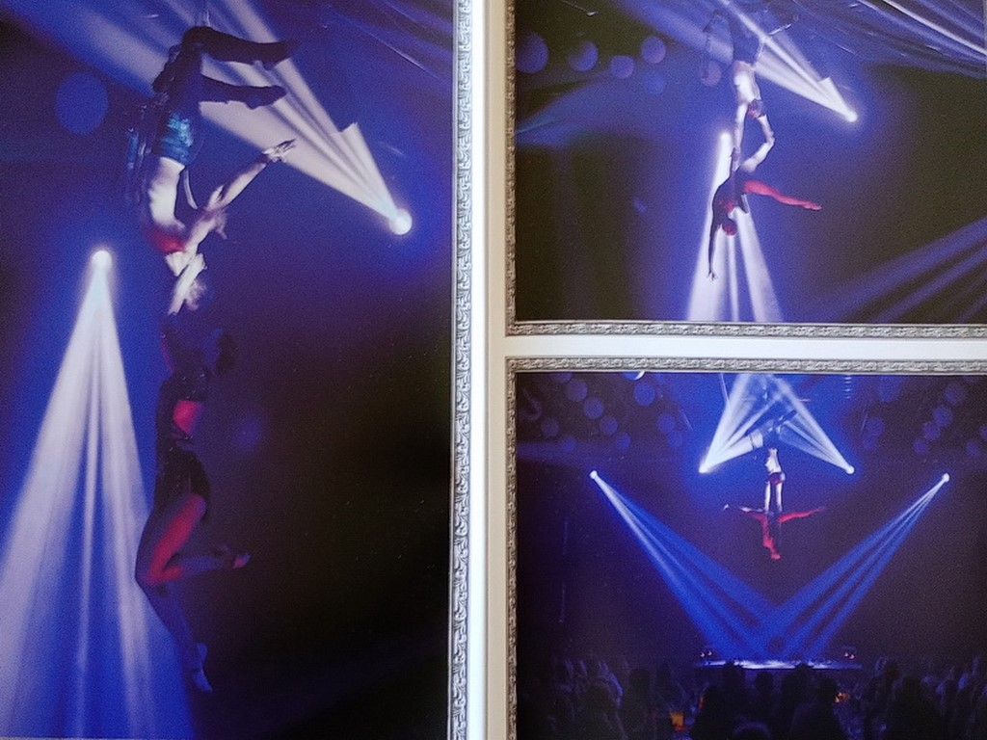
L’envole spectacle au trapèze

Slide 20
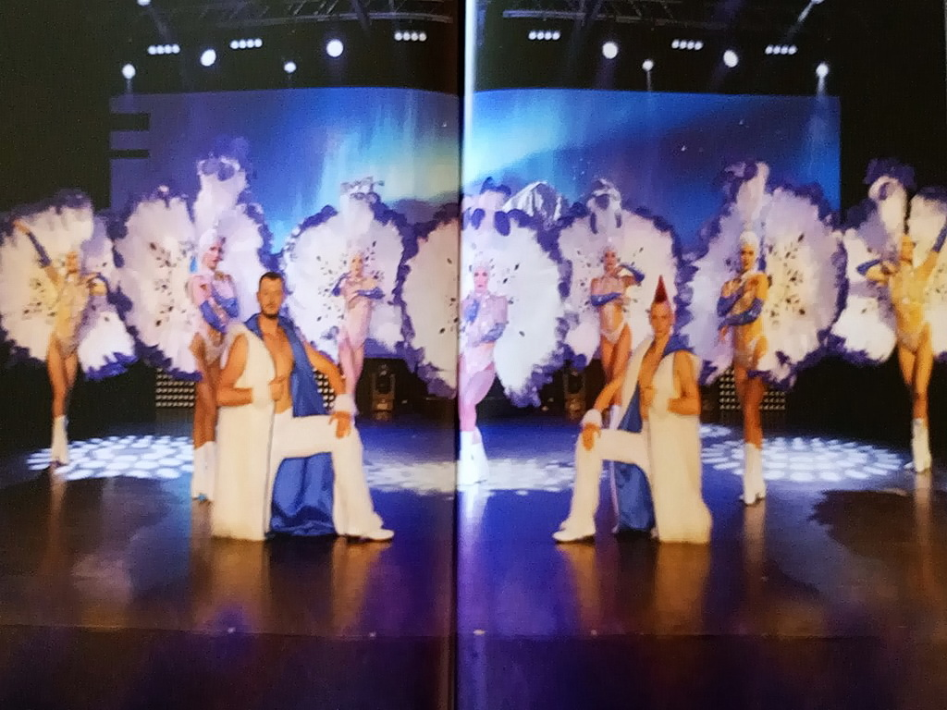
Les traites bravent les températures polaires

Slide 21
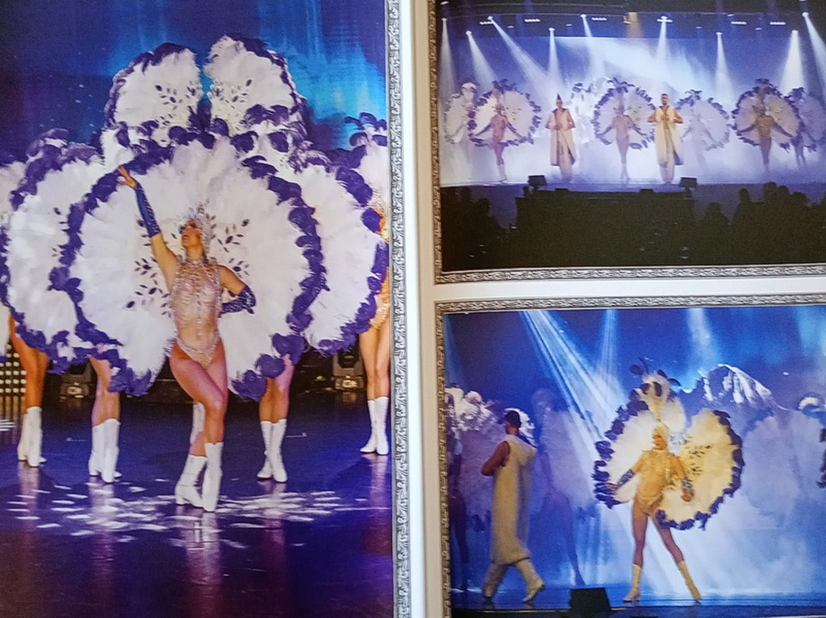
Une danse avec l’hiver

Slide 22
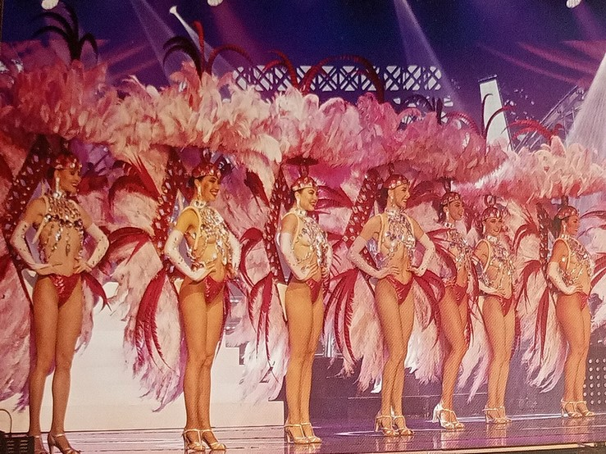

Slide 23
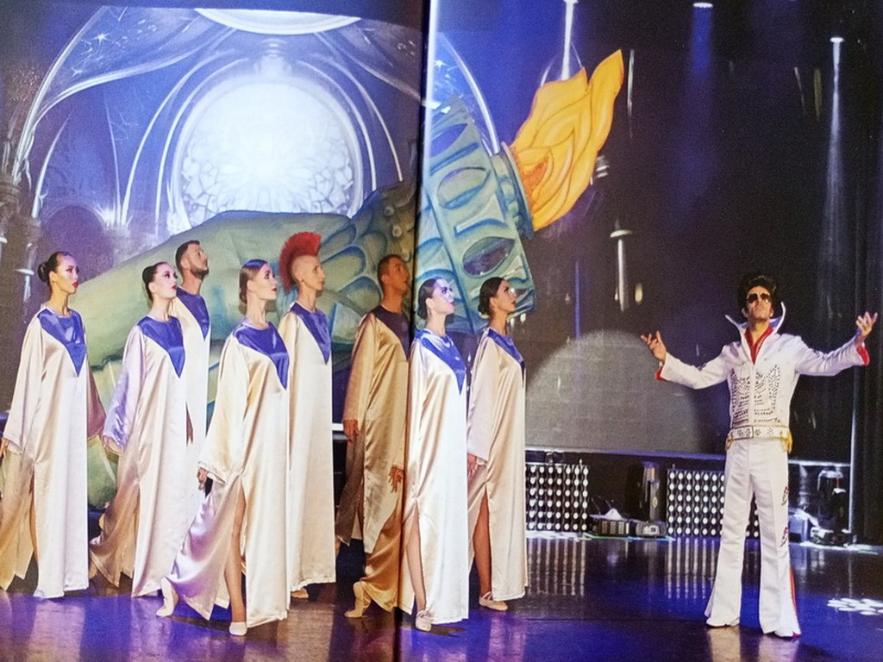
L’aile des civilisations

Slide 24
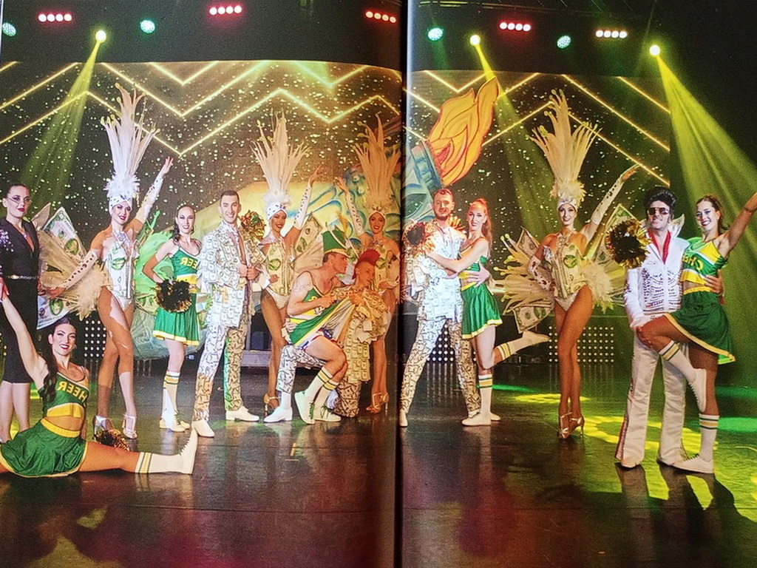
Grand final USA

Slide 25
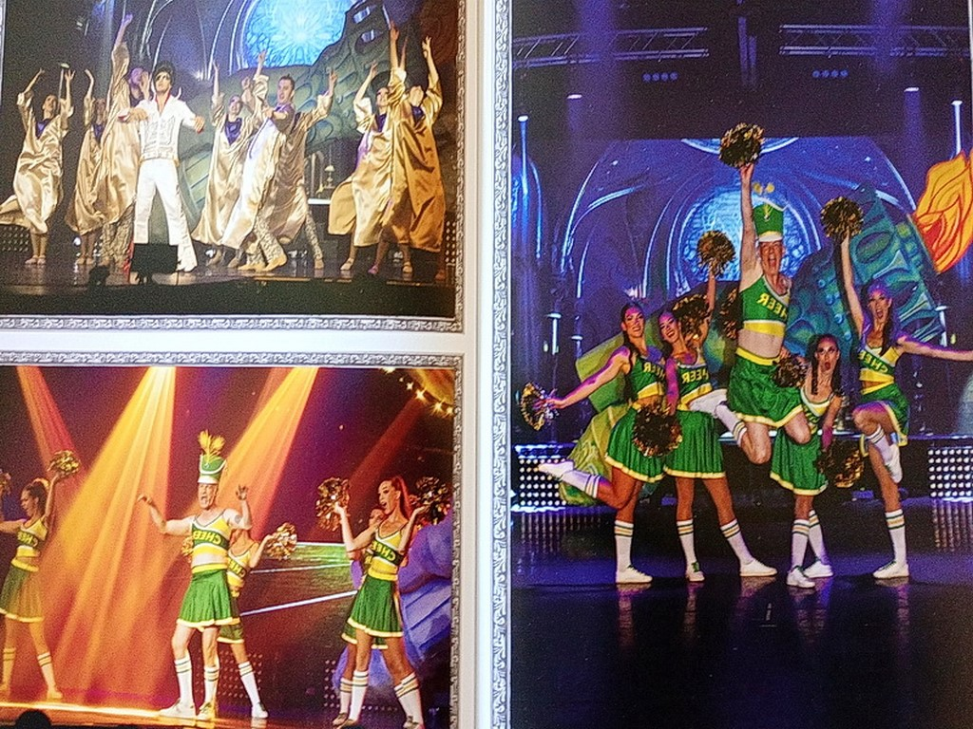

Slide 26
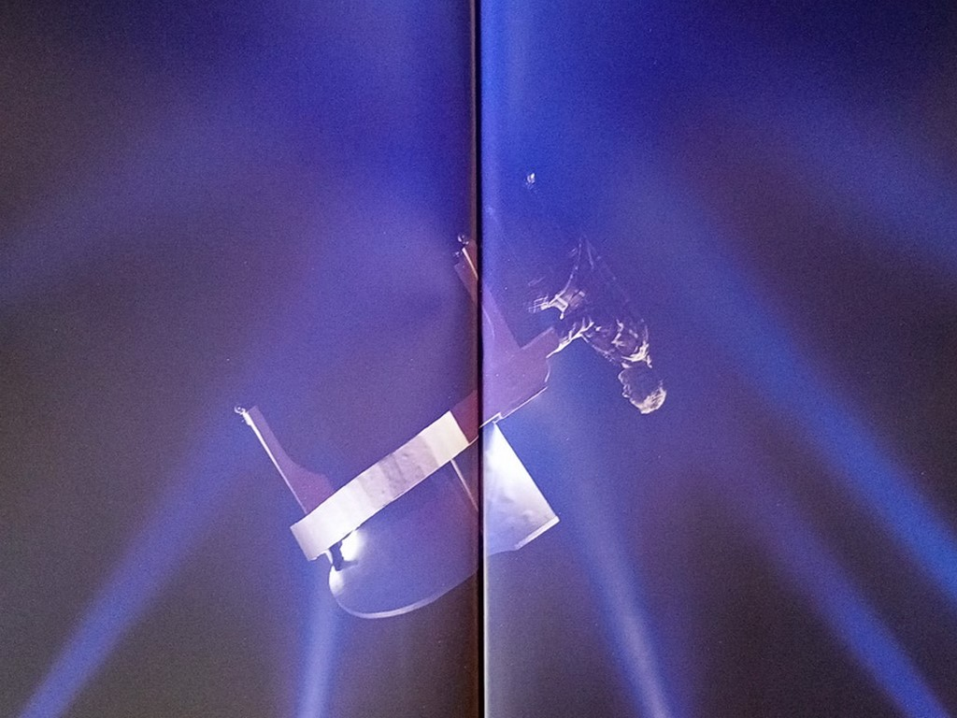
William nous dévoile sa passion du piano
qui tourne en lévitation à 360°

Slide 27
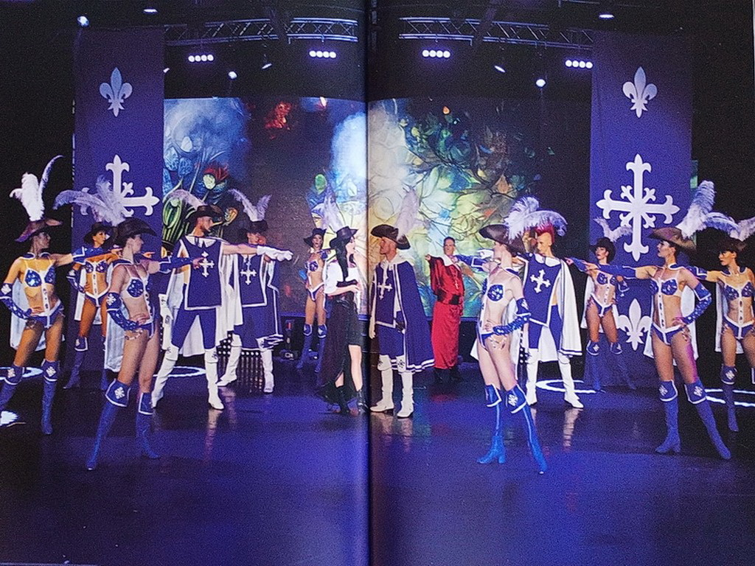
L’aile des écrivains

Slide 28
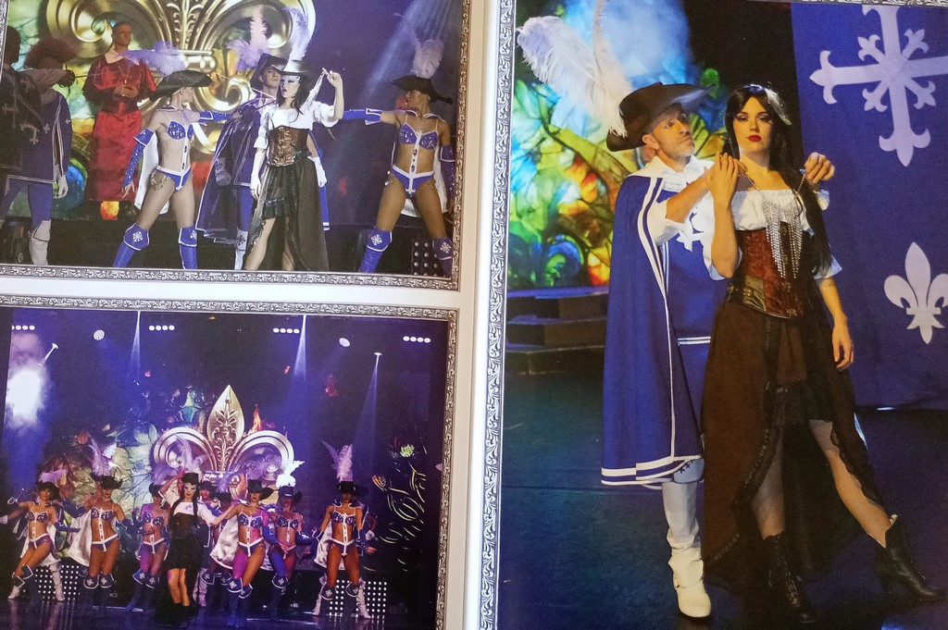
Les mousquetaires et le complot
des ferrets de la reine

Slide 29
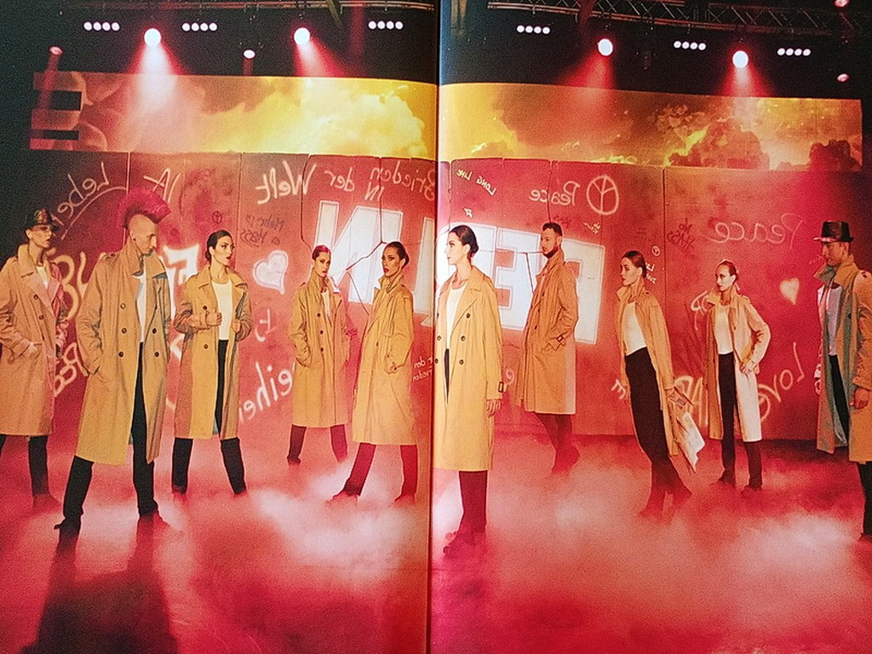
L’aile Historique « l’occupation »

Slide 30
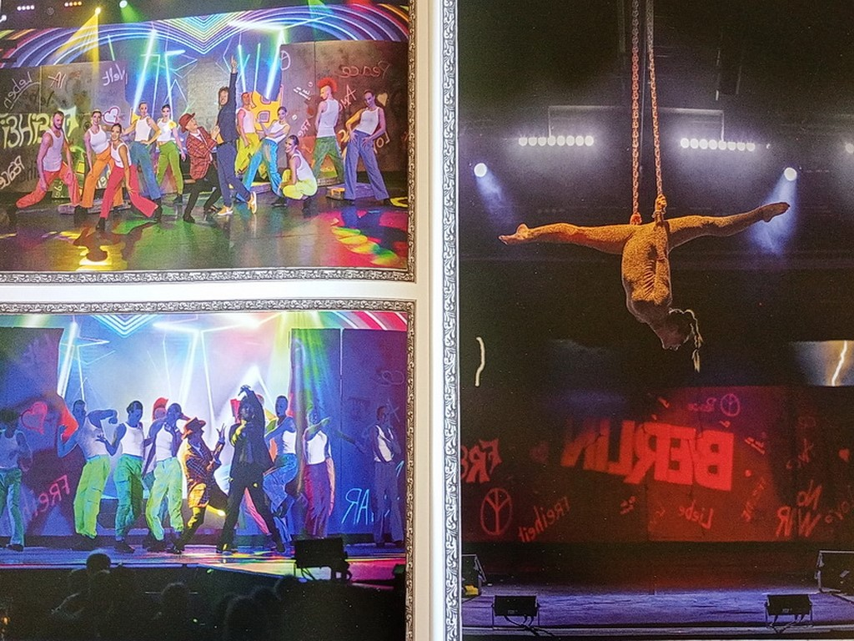
La liberté 1989 destruction du Mur’
La prisonnière « Les chaînes »

Slide 31
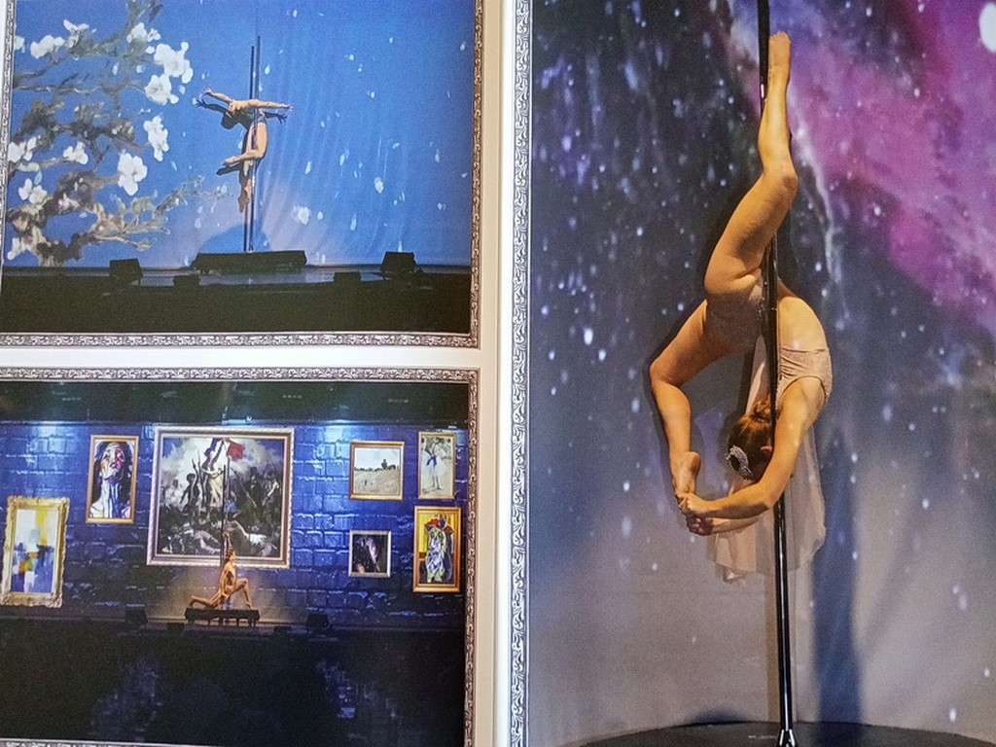
La dernière visite « Pole Dance »

Slide 32
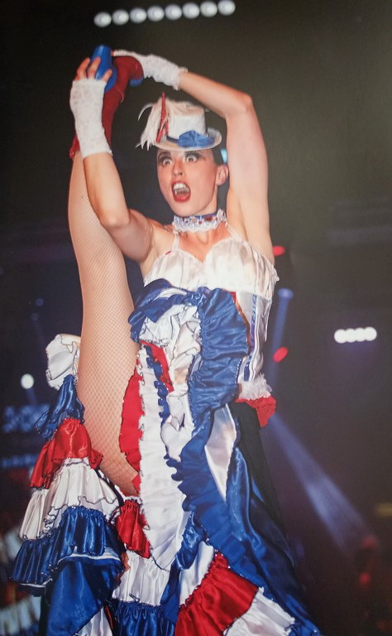

Slide 33
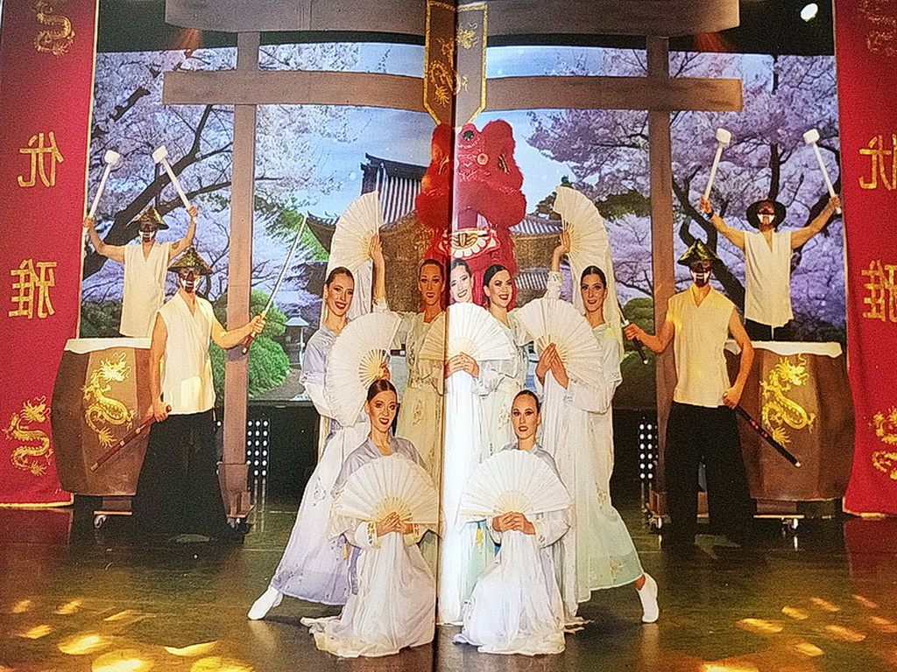
L’aile des continents « L’Asie »

Slide 34
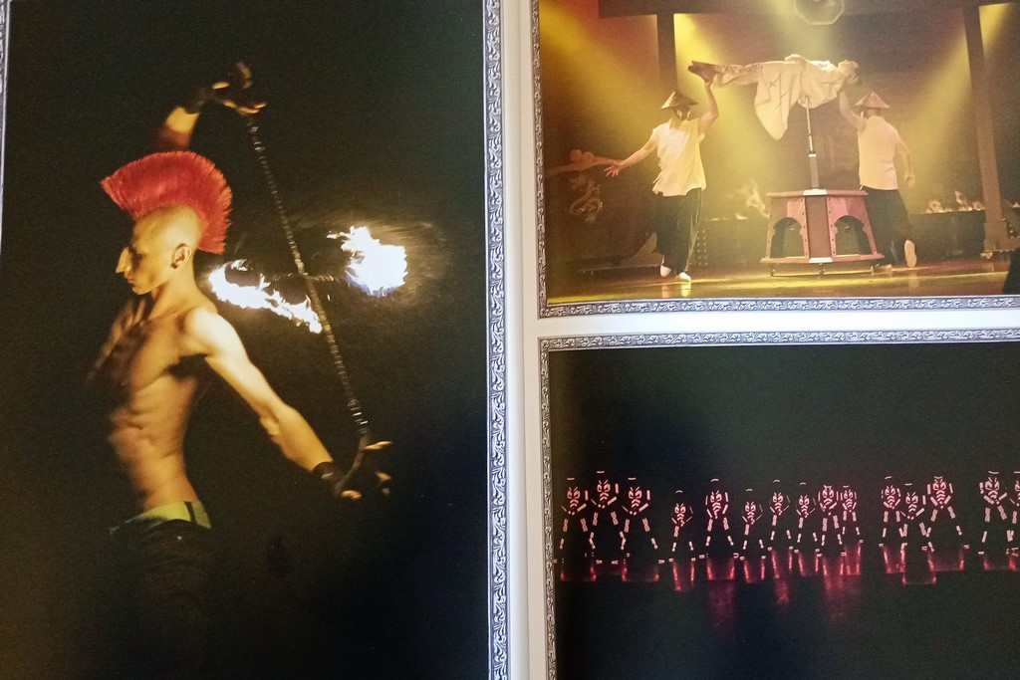
L’IA étend son pouvoir
Le maître du feu

Slide 35
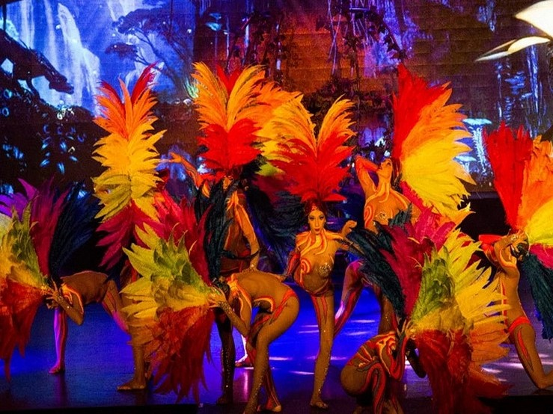
L’Aile le monde

Slide 36
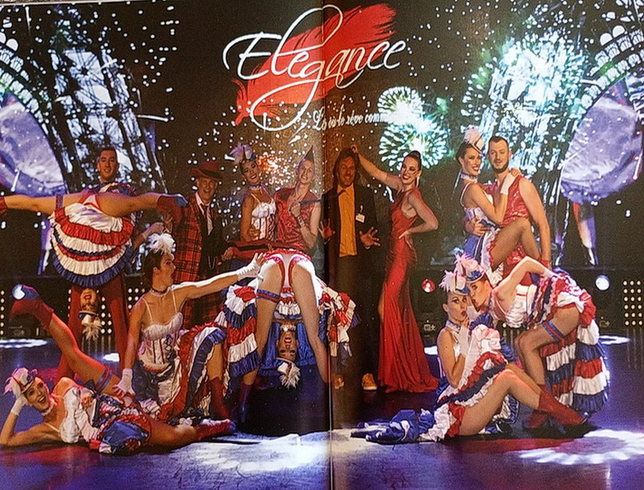
La fête à Paris « French Cancan »

Slide 37
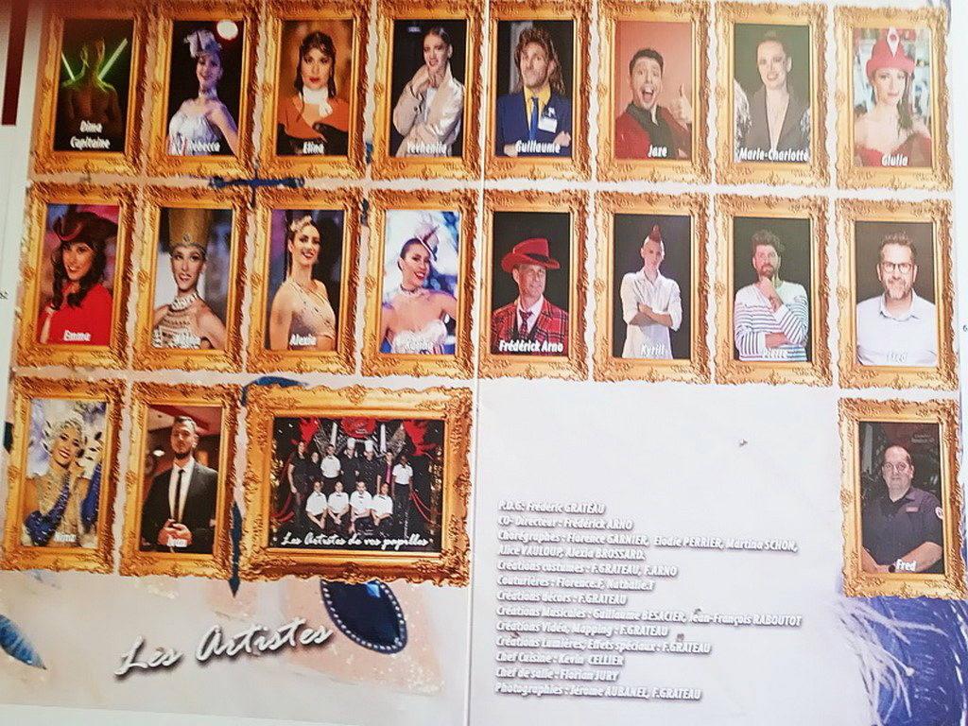
L’équipe du cabaret l’élégance avec les artistes

Slide 38
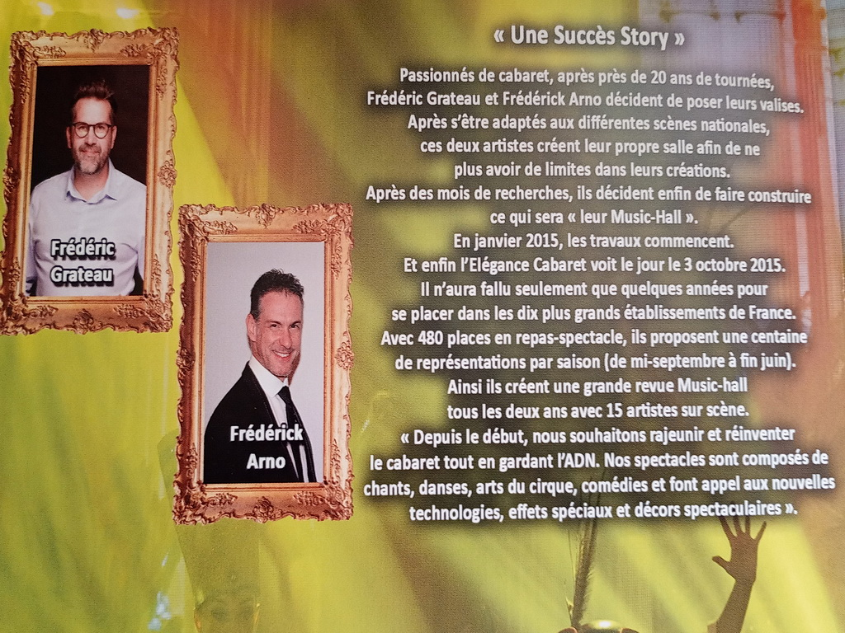

Après plus de 20 ans de tournées ils décident de créer leurs propre salle à Renaison
En janvier 2015 début des travaux ,0ctobre 2015 le Cabaret L’élégance ouvre ses portes avec 480 places repas-spectacle
Ils créent une grande revue composées de chants , danses, arts du cirque , comédie avec effets spéciaux et décors spectaculaires
L’histoire du Cabaret
les deux créateurs du cabaret l’Elégance

Slide 39
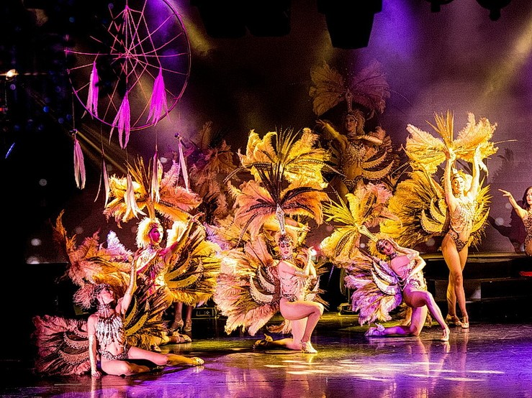
Tout est parfaitement orchestré par une équipe très pro, que ce soit l'accueil, le service, le repas ou le spectacle la synchro des lumières et de la musiques avec chaque thèmes c’est fabuleux.
Création PapyRi : mai 2026

